Slide 1
قدرات

Slide 2
عنوان الدرس
١-٦
البرمجة الخطية والحل الأمثل

Slide 3
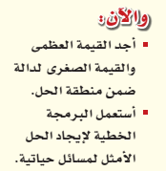
اهداف الدرس
عددي خطوات حل نظام متباينات خطية بيانيا.
كيف يتم تحديد رؤوس منطقة حل نظام متباينات خطية

Slide 4
مفردات الدرس
الحل
الأمثل
البرمجة
الخطية
غير محدود
محدود
القيود

Slide 5
ما تكلفة إنتاج 1000ثوب من المقاس الصغير؟
هل تستطيع الشركة إنتاج 2000ثوب من المقاس
الصغير في اليوم الواحد؟

Slide 7
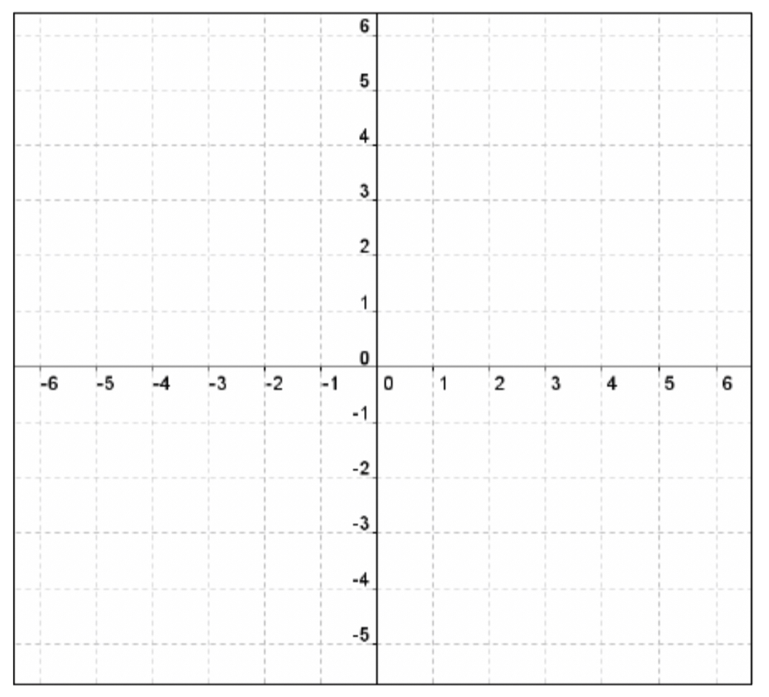
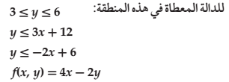
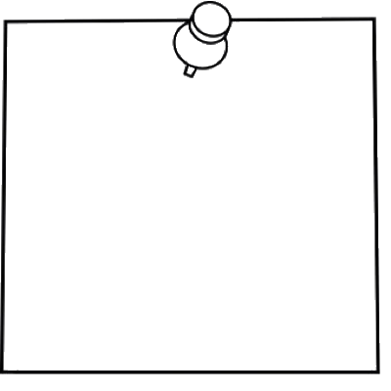
مثال

Slide 10
مثال

Slide 14
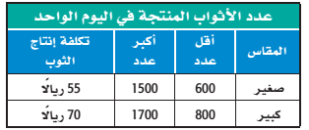
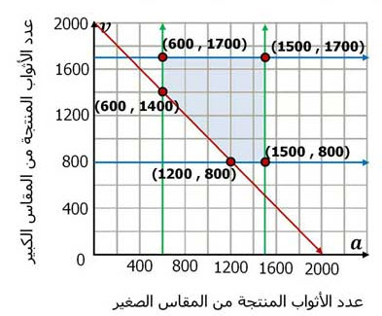
مثال

Slide 15
تحقق من فهمك

Slide 16
مهارات التفكير العليا

Slide 17
تحصيلي

